Slide 1


Người trình bày: Phan Văn Thanh
Trung Tâm CNTT – VNPT Trà Vinh
Di động: 094.113.84.84
Email: thanhpv.tvh@vnpt.vn

Slide 2
NỘI DUNG
1
CƠ SỞ, GIẢI PHÁP XÂY DỰNG PHẦN MỀM
2
CÁC CHỨC NĂNG CHÍNH CỦA PHẦN MỀM
3
TÌNH HÌNH TRIỂN KHAI
4
DEMO HỆ THỐNG
5

Slide 3
NỘI DUNG
1
CƠ SỞ, GIẢI PHÁP XÂY DỰNG PHẦN MỀM
2
CÁC CHỨC NĂNG CHÍNH CỦA PHẦN MỀM
3
TÌNH HÌNH TRIỂN KHAI
4
DEMO HỆ THỐNG
5

Slide 4
I – CƠ SỞ, GIẢI PHÁP XÂY DỰNG PHẦN MỀM
* CĂN CỨ PHÁP LÝ XÂY DỰNG PHẦN MỀM
Căn cứ Quyết định số 246/2005/QĐ-TTg ngày 06/10/2005 của Thủ tướng Chính phủ về việc phê duyệt Chiến lược phát triển CNTT-TT Việt Nam đến năm 2010 và định hướng đến năm 2020
Quyết định số 93/2007/QĐ-TTg ngày 22 tháng 6 năm 2007 của Thủ tướng Chính phủ về việc ban hành Quy chế thực hiện cơ chế một cửa, một cửa liên thông tại cơ quan hành chính nhà nước ở địa phương
Công văn số 1725/BTTTT-ƯDCNTT ngày 04/06/2010 của Bộ Thông tin và Truyền thông Hướng dẫn các yêu cầu cơ bản về chức năng, tính năng kỹ thuật cho hệ thống một cửa điện tử
Nghị định số 43/2011/NĐ-CP ngày 13/06/2011 của chính phủ về việc quy định về việc cung cấp thông tin và dịch vụ công trực tuyến trên trang thông tin điện tử hoặc cổng thông tin điện tử của cơ quan nhà nước

Slide 5
I – CƠ SỞ, GIẢI PHÁP XÂY DỰNG PHẦN MỀM
* XUẤT PHÁT TỪ YÊU CẦU THỰC TẾ
Tin học hóa qui trình tiếp nhận, xử lý và trả kết quả hồ sơ
Muốn giám sát được tiến độ, tình hình giải quyết hồ sơ của cán bộ, bảo đảm giải quyết công việc nhanh chóng.
Tạo môi trường liên thông giữa các bộ phận, giảm bớt thời gian đi lại của người dân hay các bộ phận thụ lý hồ sơ
Công khai tình trạng xử lý hồ sơ thông qua một số hình thức như: website, tin nhắn điện thoại, màn hình cảm ứng
Giúp việc lưu trữ, thống kê hồ sơ nhanh chóng và chính xác hơn

Slide 6
I – CƠ SỞ, GIẢI PHÁP XÂY DỰNG PHẦN MỀM
* CÁC CÔNG NGHỆ SỬ DỤNG
Ngôn ngữ lập trình: PHP
Cơ sở dữ liệu: Oracle
Phần mềm được xây dựng theo mô hình 3 lớp MVC (Model-View-Controller)
Web browser: Chrome, Internet Explorer, Firefox, Opera

Slide 7
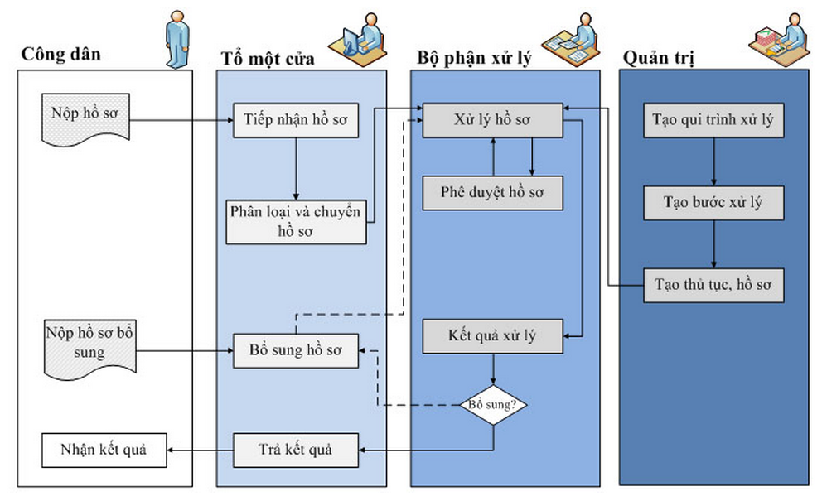
I – CƠ SỞ, GIẢI PHÁP XÂY DỰNG PHẦN MỀM
* QUI TRÌNH TỔNG THỂ

Slide 8
NỘI DUNG
1
CƠ SỞ, GIẢI PHÁP XÂY DỰNG PHẦN MỀM
2
CÁC CHỨC NĂNG CHÍNH CỦA PHẦN MỀM
3
TÌNH HÌNH TRIỂN KHAI
4
DEMO HỆ THỐNG
5

Slide 9
II – CÁC CHỨC NĂNG CHÍNH CỦA PHẦN MỀM
1. TRANG DỊCH VỤ HÀNH CHÍNH CÔNG
2. TRANG MỘT CỬA
3. TRANG QUẢN TRỊ
4. MỘT SỐ CHỨC NĂNG VỀ TIN NHẮN
5. THỐNG KÊ

Slide 10
II – CÁC CHỨC NĂNG CHÍNH CỦA PHẦN MỀM
1. TRANG DỊCH VỤ HÀNH CHÍNH CÔNG
Trang chủ: cho phép lãnh đạo, người dân xem tình hình giải quyết hồ sơ của từng cơ quan, hay của toàn tỉnh
Bộ thủ tục: công bố các thủ tục hành chính của tất cả các cơ quan trên địa bàn tỉnh: người dân có thể xem trình tự, cách thức thực hiện, tải mẫu đơn về để nộp hồ sơ
Tra cứu kết quả hồ sơ: người dân có thể tra cứu kết quả xử lý hồ sơ của mình thông qua website, tin nhắn SMS
Dịch vụ hành chính công: cho phép người dân nộp hồ sơ trực tuyến đối với những thủ tục đã đưa lên mức độ 3, 4

Slide 11
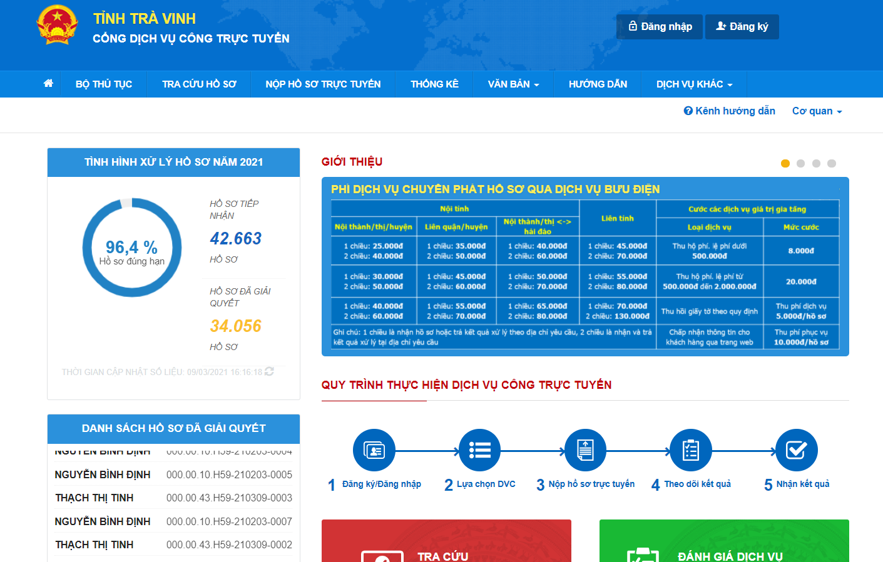
II – CÁC CHỨC NĂNG CHÍNH CỦA PHẦN MỀM
1. TRANG DỊCH VỤ HÀNH CHÍNH CÔNG

Slide 12
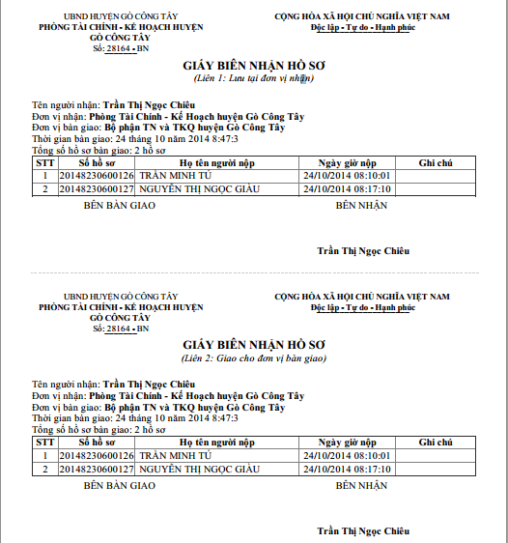
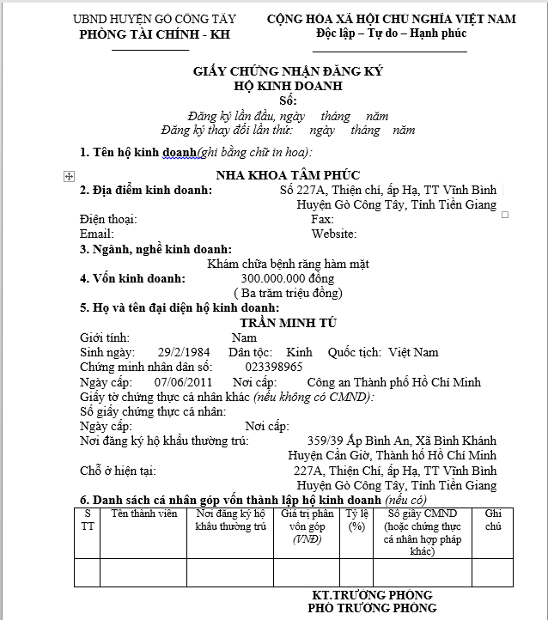
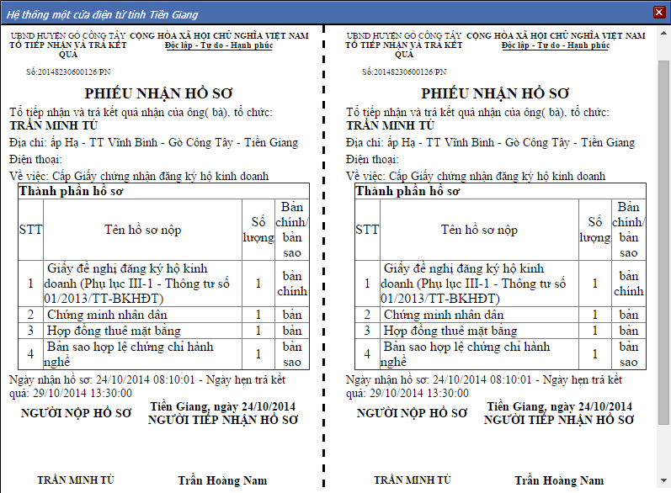











II – CÁC CHỨC NĂNG CHÍNH CỦA PHẦN MỀM
- In phiếu tiếp nhận giao người dân
- In phiếu kiểm soát qui trình
2. TRANG MỘT CỬA
- In phiếu bàn giao giữa các bộ phận
- Gửi tin nhắn có kết quả đến người dân
1. Tiếp nhận hồ sơ
2. Bàn giao cho phòng ban
chuyên môn
9. Trả kết quả
3. Phân công thụ lý
8. Thu thuế, lệ phí
- In giấy chứng nhận, giấy phép
4. Thụ lý hồ sơ
7. Ký duyệt
4.1 Bổ sung hồ sơ
6. Trình lãnh đạo ký
5. Duyệt hồ sơ

Slide 13
II – GIẢI PHÁP XÂY DỰNG PHẦN MỀM
3. TRANG QUẢN TRỊ

Slide 14
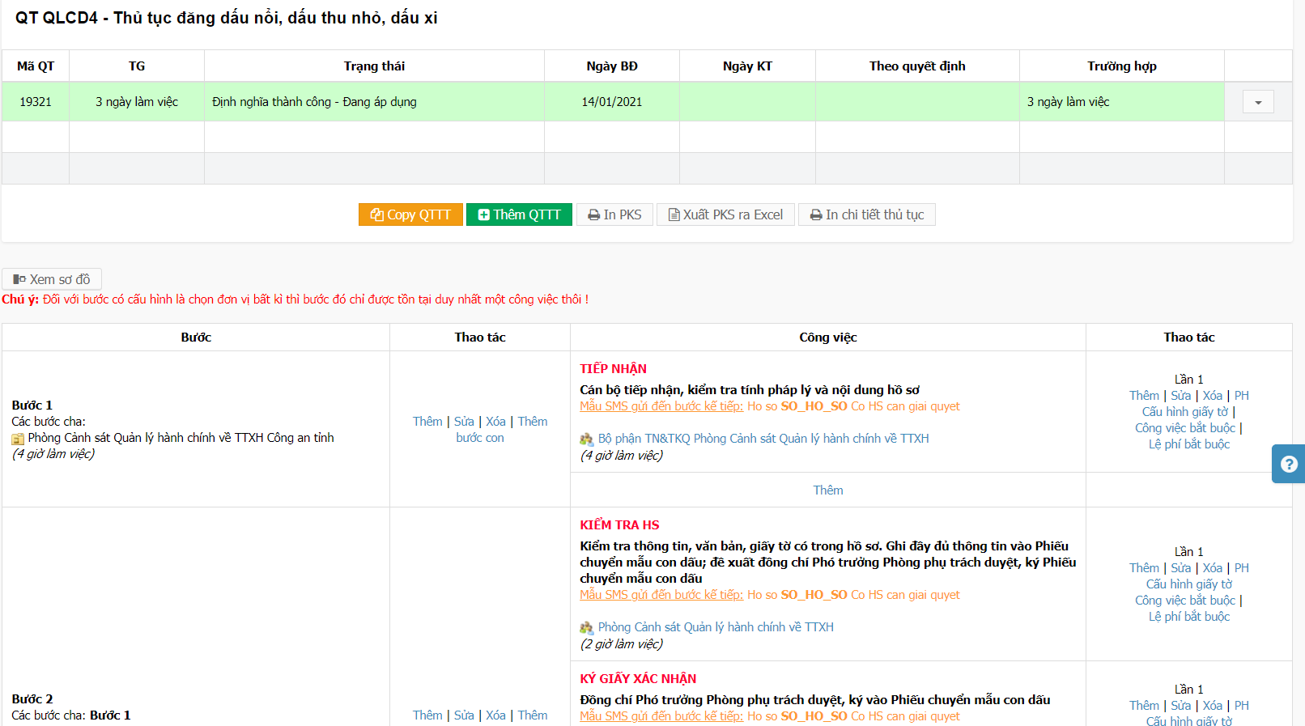
II – GIẢI PHÁP XÂY DỰNG PHẦN MỀM
3. TRANG QUẢN TRỊ: CHO PHÉP ĐỊNH NGHĨA ĐỘNG QUY TRÌNH XỬ LÝ

Slide 15
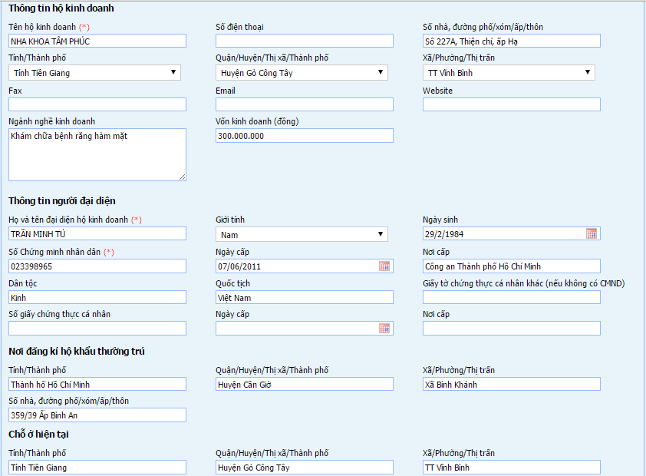
II – CÁC CHỨC NĂNG CHÍNH CỦA PHẦN MỀM
3. TRANG QUẢN TRỊ: CHO PHÉP ĐỊNH NGHĨA ĐỘNG CÁC BIỂU MẪU

Slide 16
II – CÁC CHỨC NĂNG CHÍNH CỦA PHẦN MỀM
4. MỘT SỐ CHỨC NĂNG KHÁC VỀ TIN NHẮN
Phần mềm cho phép đăng ký nhắc việc và nhắn tin nhắc việc cho cán bộ
Cho phép cấu hình ở mỗi bước có thể nhắn tin cho bước kế tiếp
Cho phép cấu hình ở mỗi bước có thể nhắn tin cho người dân
Người dân có thể tra cứu kết quả hồ sơ thông qua tin nhắn

Slide 17
II – CÁC CHỨC NĂNG CHÍNH CỦA PHẦN MỀM
5. CÁC CHỨC NĂNG THỐNG KÊ

Slide 18
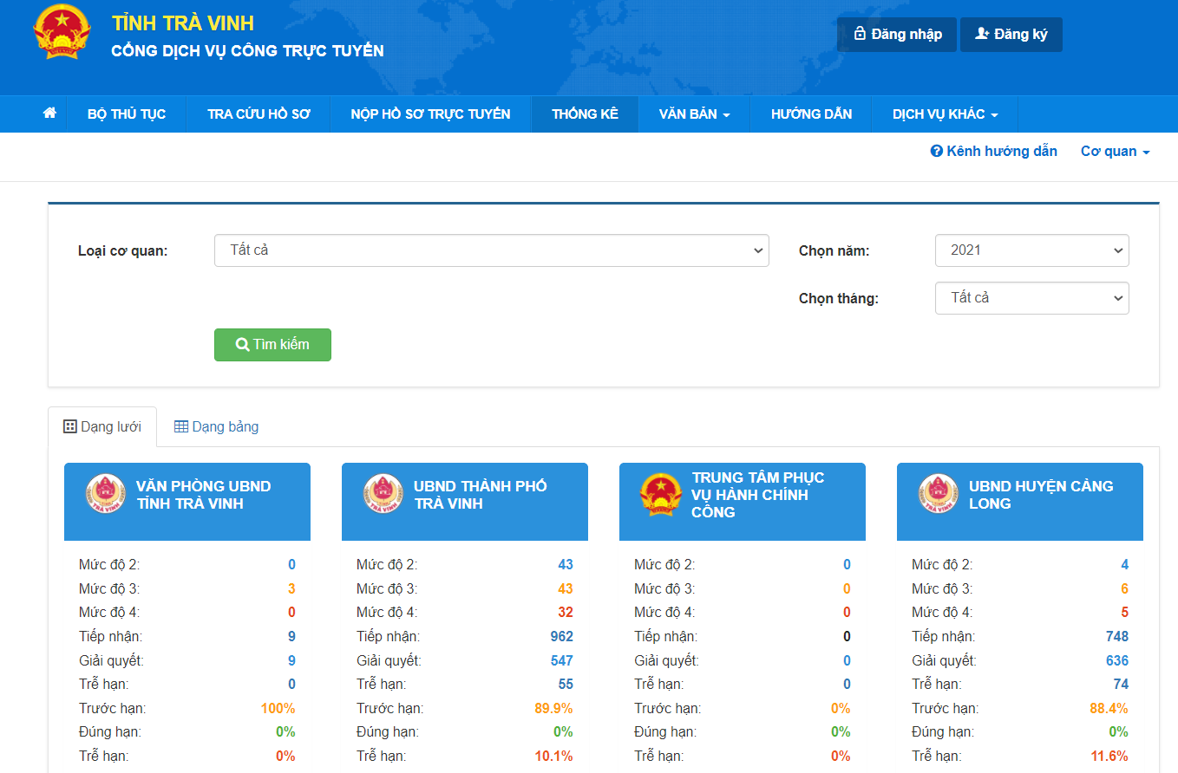
II – CÁC CHỨC NĂNG CHÍNH CỦA PHẦN MỀM
5. CÁC CHỨC NĂNG THỐNG KÊ – Thống kê theo biểu đồ

Slide 19
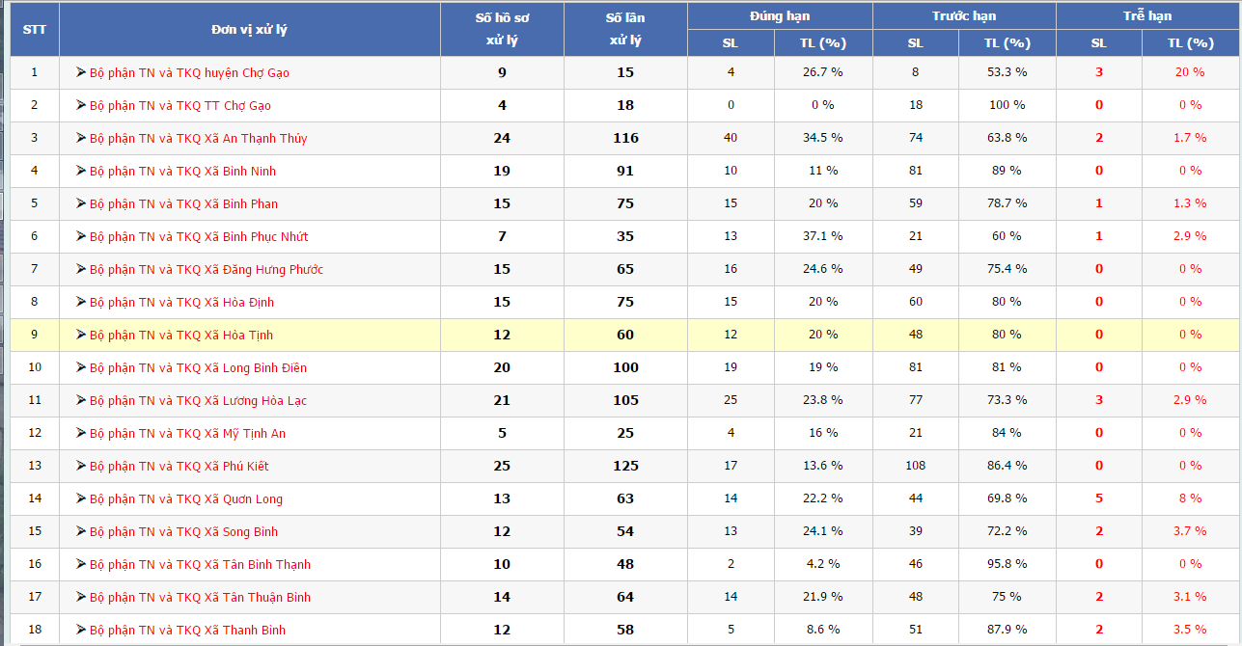
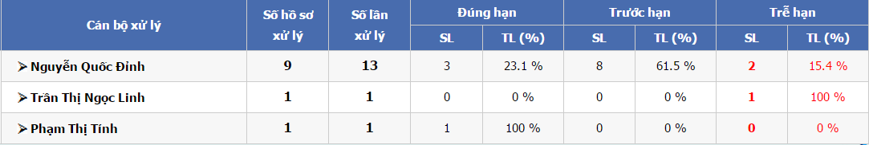
II – CÁC CHỨC NĂNG CHÍNH CỦA PHẦN MỀM
5. CÁC CHỨC NĂNG THỐNG KÊ – Thống kê tình hình xử lý từng đơn vị

Slide 20
NỘI DUNG
1
CƠ SỞ, GIẢI PHÁP XÂY DỰNG PHẦN MỀM
2
CÁC CHỨC NĂNG CHÍNH CỦA PHẦN MỀM
3
TÌNH HÌNH TRIỂN KHAI
4
DEMO HỆ THỐNG
5

Slide 21
III – TÌNH HÌNH TRIỂN KHAI
Đã triển khai:
Tất cả các Sở Ban ngành tỉnh
106 xã/phường/thị trấn
09 UBND huyện/thành phố

Slide 22
NỘI DUNG
1
CƠ SỞ, GIẢI PHÁP XÂY DỰNG PHẦN MỀM
2
CÁC CHỨC NĂNG CHÍNH CỦA PHẦN MỀM
3
TÌNH HÌNH TRIỂN KHAI
4
DEMO HỆ THỐNG
5

Slide 23


Slide 24


